Slide 1
সকলকে স্বাগতম

Slide 2
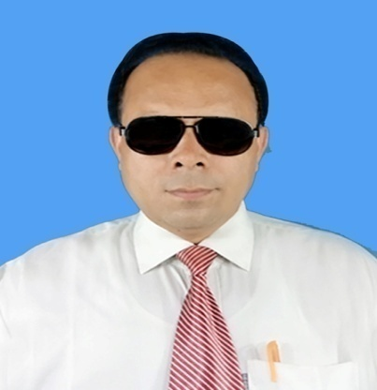
শিক্ষক পরিচিতি
বিনয় কুমার বিশ্বাস
সহকারী শিক্ষক
কোলা সদর উদ্দিন উচ্চ বিদ্যালয়
রাজবাড়ী সদর , রাজবাড়ী ।
মোবাঃ ০১৭১৭৭৫৪৮০৭

Slide 3
পাঠ পরিচিতি
শ্রেণীঃ ৮ম
বিষয়ঃ বাংলা ১ম পত্র
(গদ্যাংশ)
সময়ঃ ৫০ মিনিট
তারিখঃ-১9/০৩/২০২০ইং

Slide 4
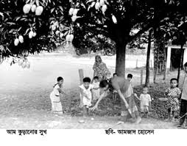
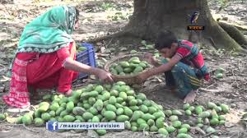
এসো আমরা কিছু ছবি দেখি

Slide 5
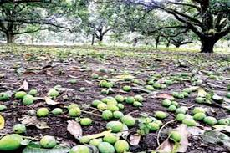
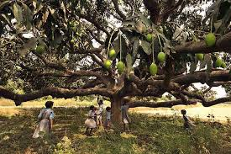
এসো আমরা আরও কিছু ছবি দেখি

Slide 6
আজকের পাঠ
“পড়ে পাওয়া”
-বিভূতিভূষণ বন্দ্যোপাধায়
(২য় অংশ)

Slide 7
শিখনফল
১. গল্পের নির্বাচিত অংশ প্রমিত উচ্চারনে পাঠ করতে পারবে ।
2. নুতন শব্দের অর্থ বাক্যসহ বলতে পারবে ।
3. ‘পড়ে পাওয়া’ গল্প থেকে আমরা কি শিক্ষা পাই তা বলতে পারবে ।
4. ‘পড়ে পাওয়া’ গল্পের মূলভাব প্রকাশ করবে ।

Slide 8
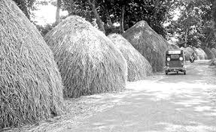
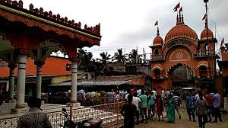
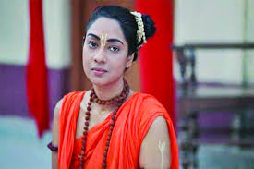
নুতন শব্দের অর্থ জেনে নিই
বিচুলিগাদা
ধানের খড়ের স্তুপ
দেবমন্দিরে সামনের ঘর যেখানে নাচ-গান হয়
নাট মন্দির
বোষ্টম
হরিনাম সংকীর্তন করে জীবিকা অর্জন করে এমন বৈষ্ণব

Slide 9
আরও কিছু নুতন শব্দ জেনে নিই
পত্রপাঠ বিদায়
তৎক্ষণাৎ বিদায়
চৌকিদার
প্রহরী
কাপালি
তান্ত্রিক হিন্দু সম্প্রদায়
দণ্ডবৎ
মাটিতে পড়ে সাষ্টাঙ্গে প্রণাম

Slide 10
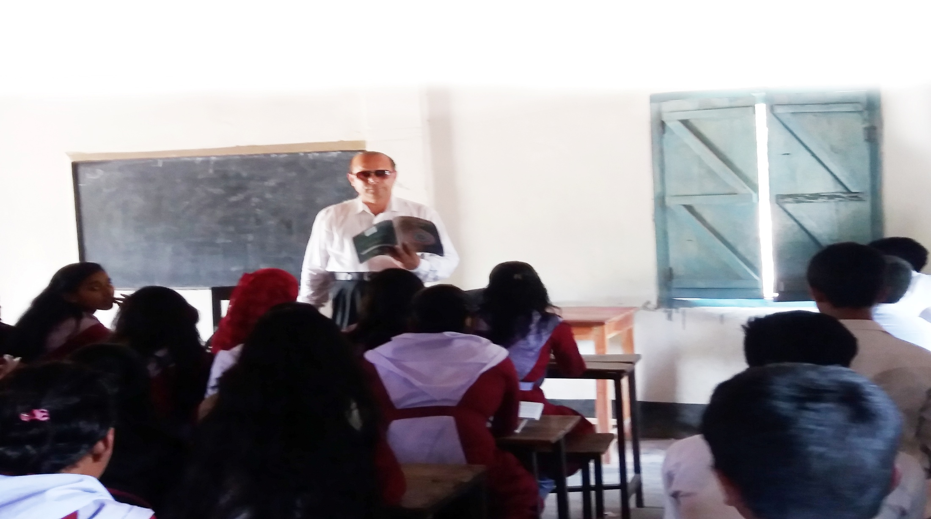
আদর্শ পাঠ

Slide 11
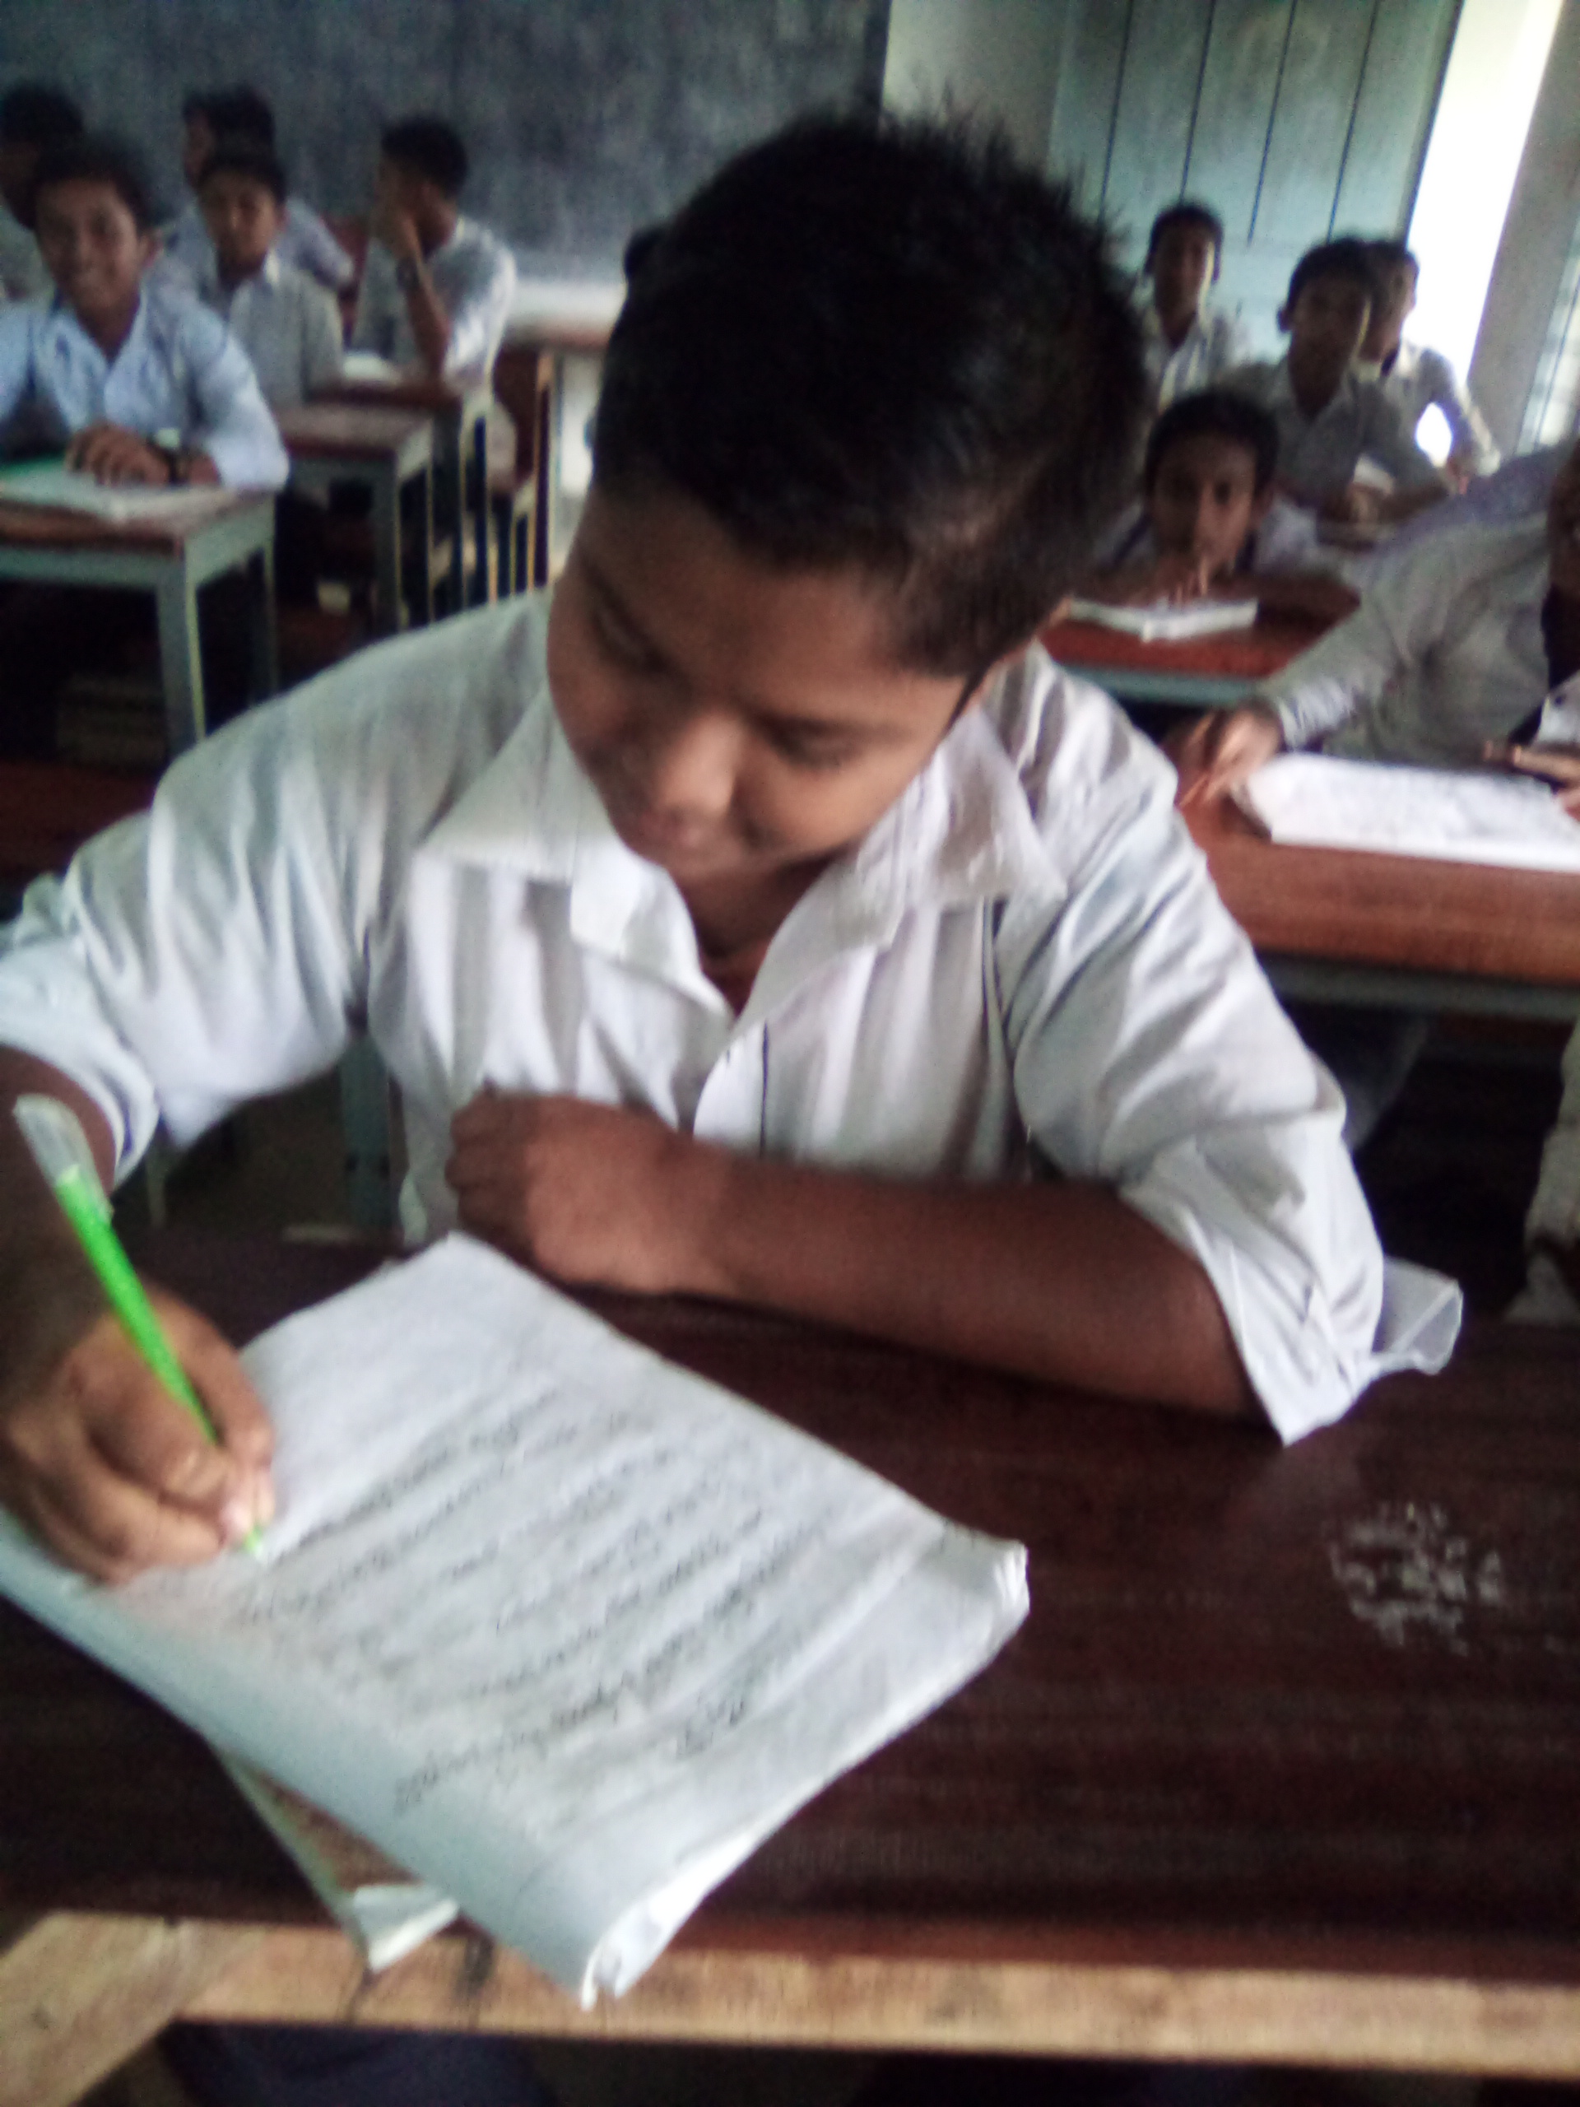
একক কাজ
প্রশ্নঃ ‘পড়ে পাওয়া’ গল্প থেকে আমরা কি শিক্ষা পাই ?

Slide 12
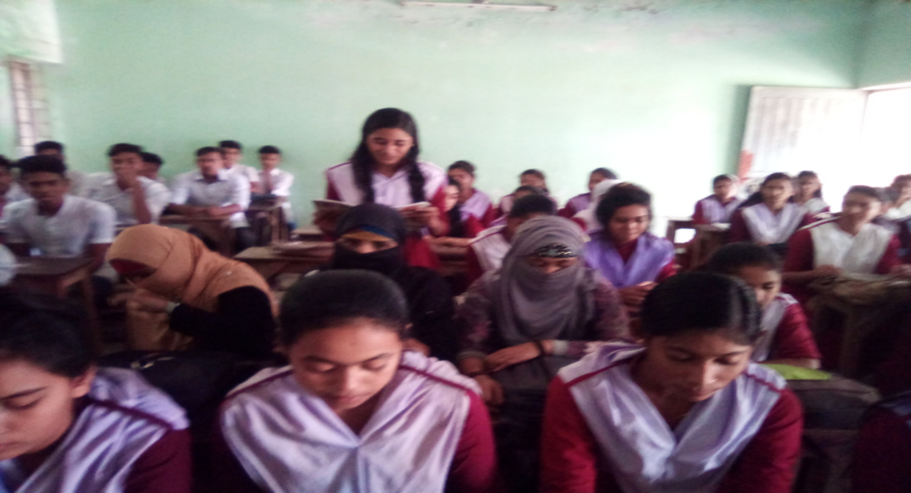
সরব পাঠ

Slide 13
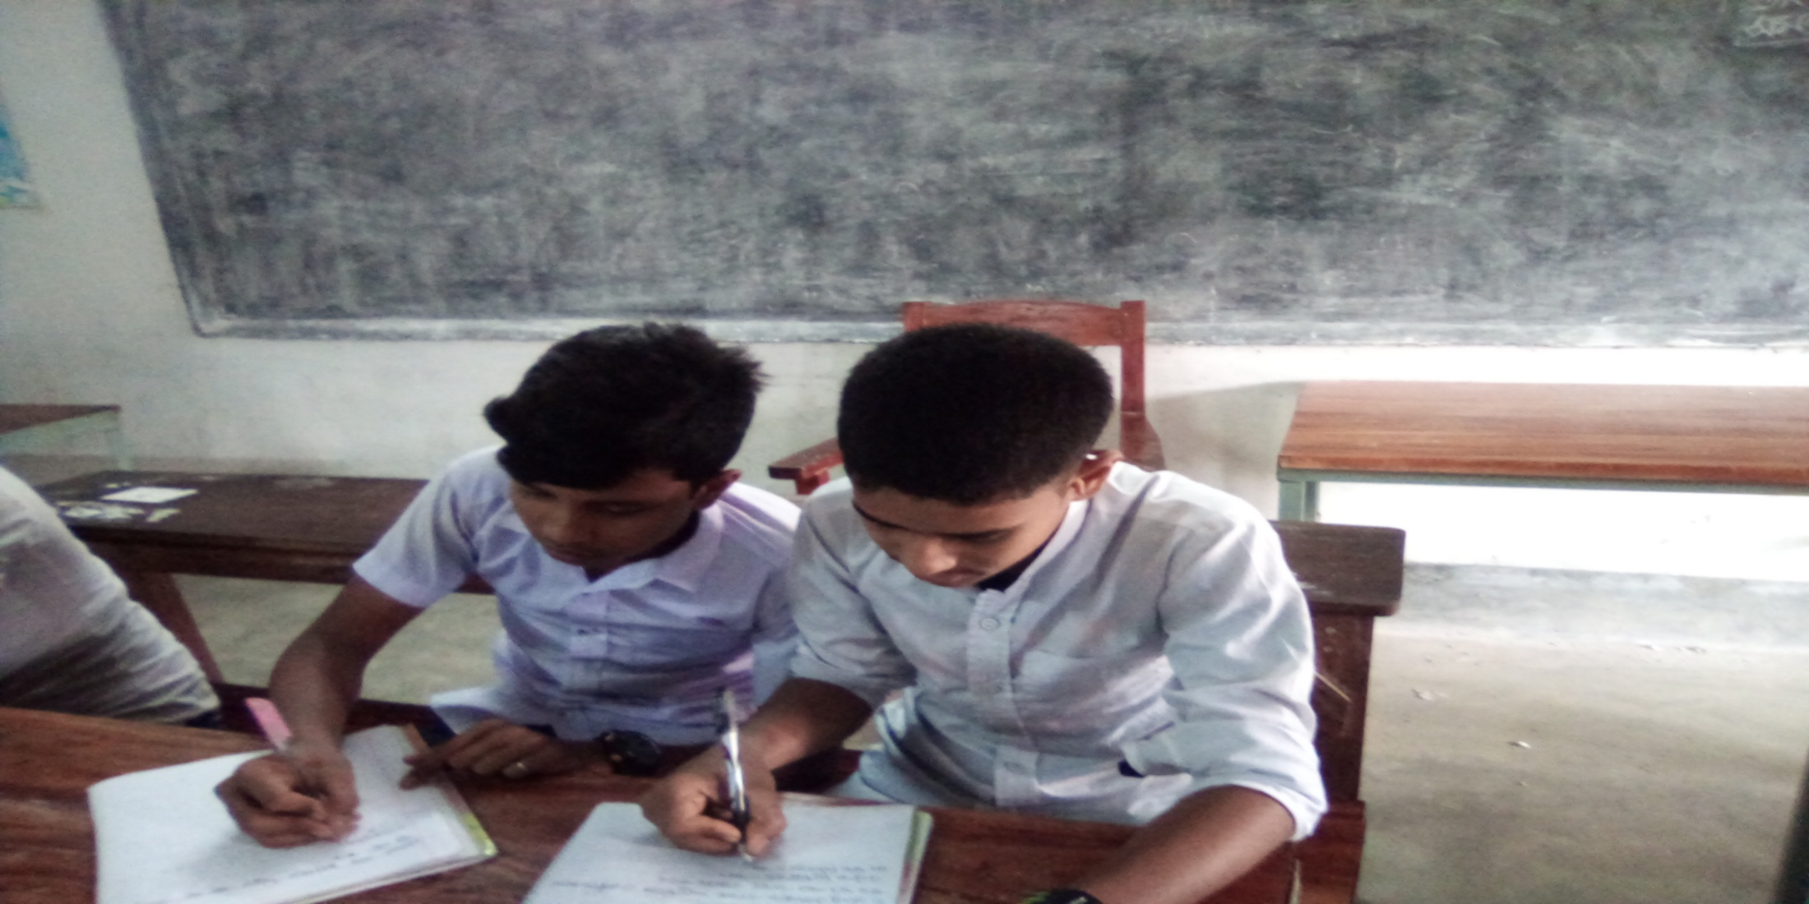
জোড়ায় কাজ
প্রশ্নঃ ‘ঠাকুরমশাই, আপনারা মানুষ না দেবতা ?’একথাটির ব্যাখ্যা কর ।

Slide 14
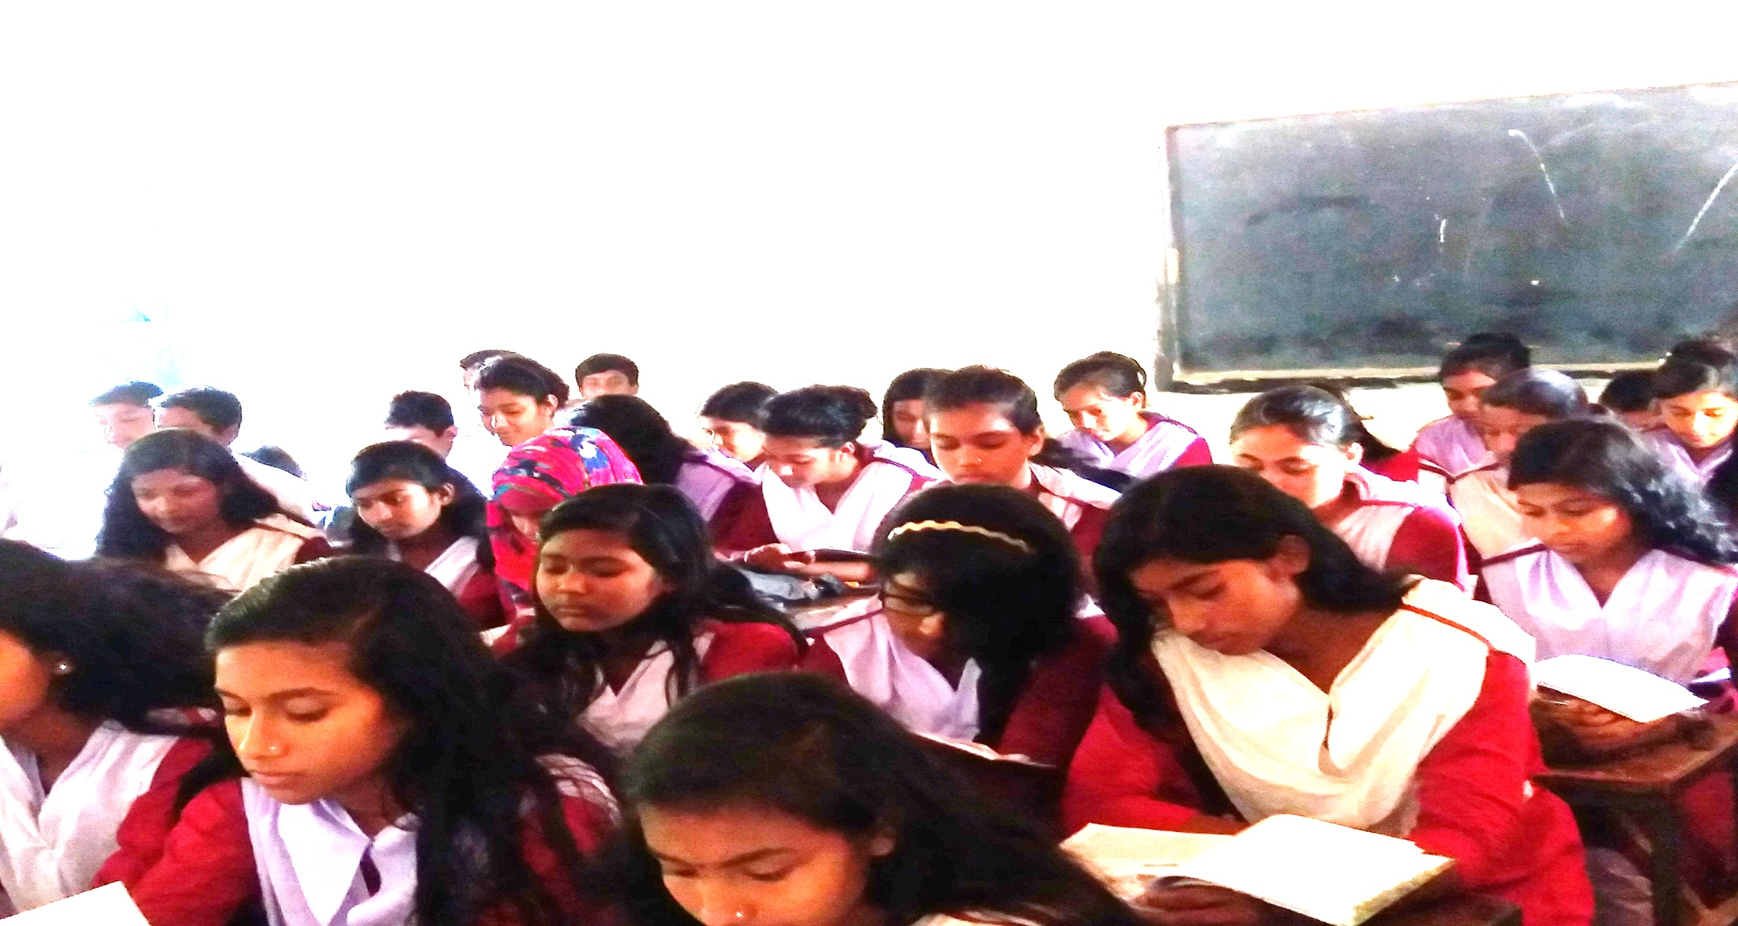
নিরব পাঠ

Slide 15
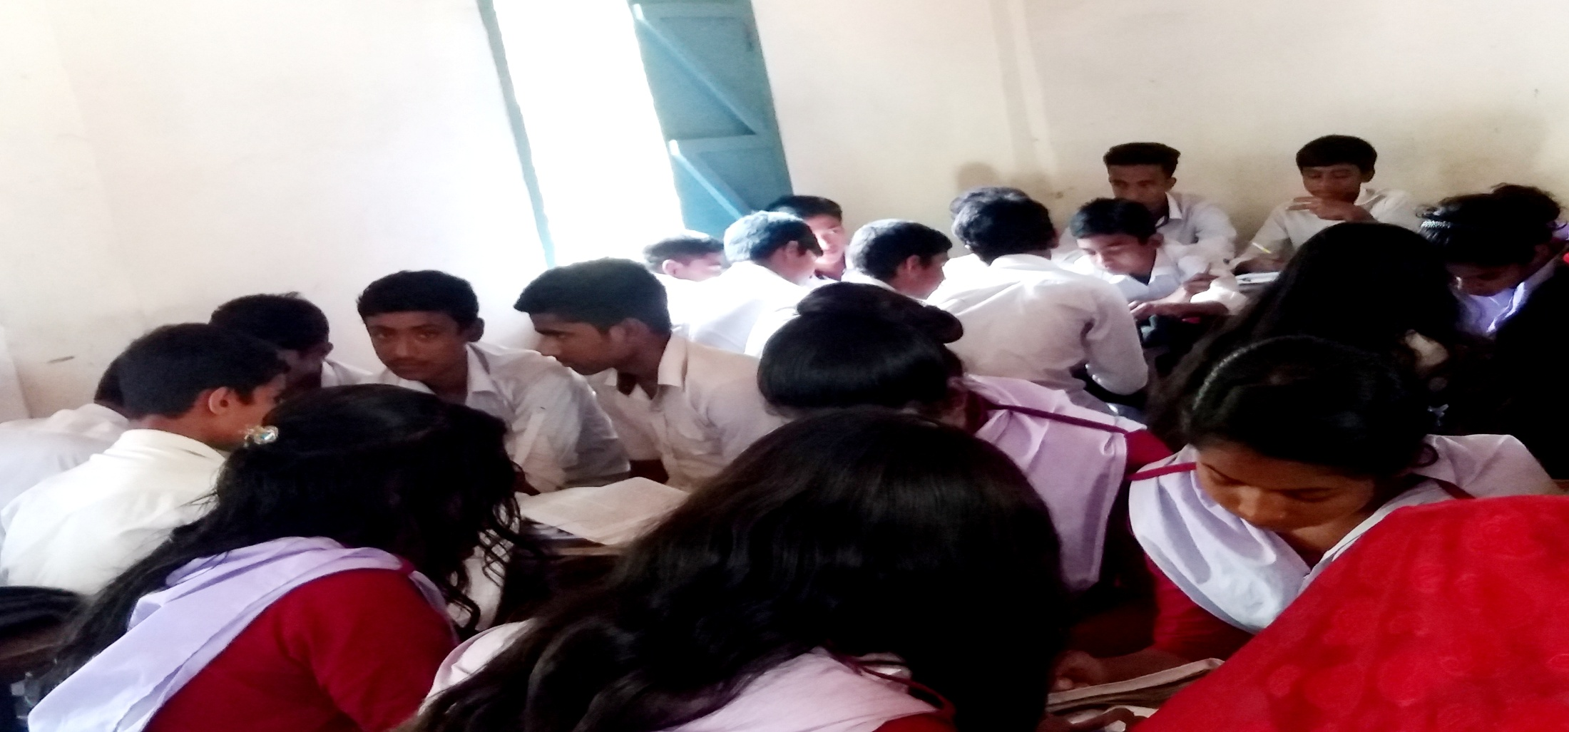
দলগত কাজ
প্রশ্নঃ ‘দুজনই হঠাৎ ধার্মিক হয়ে উঠলাম।’কথাটি দ্বারা কী বোঝানো হয়েছে ?

Slide 16
মূল্যায়ন -০১
নিচের উদ্দীপকের আলোকে ১ ও ২ নং প্রশ্নের উত্তর দাওঃ
স্কুলের ঝাড়ুদার মতি । পরীক্ষা শেষে কক্ষ পরিস্কার করতে গিয়ে সে একটি মূল্যবান ঘড়ি পেল । তার লোভ হলো । ভাবল , ঘড়িটা মেয়ের জামাইকে উপহার দেবে । মেয়ে নিশ্চয়ই খুব খুশি হবে । কিন্তু রাতে ঘুমুতে গিয়ে মনে হলো – এ অন্যায়, অনুচিত । যার ঘড়ি তার মনঃকষ্টের কারণে মেয়ের চরম অকল্যাণ হতে পারে । ঘড়িটি কর্তৃপক্ষের কাছে জমা দেওয়া তার কর্তব্য । সে পরদিন তা-ই করল ।

Slide 17
মূল্যায়ন -০২
প্রশ্নঃ ০১ মতি ‘পড়ে পাওয়া’ পল্পের কোন চরিত্রের প্রতিভূ ?
ক. বাদল খ. বিধু
গ. কথক ঘ. সিধু
প্রশ্ন ০২ উল্লিখিত তুলনাটা কোন মানদন্ডে বিচার্য ? উভয়েই-
i. ন্যায় ও কর্তব্যবোধে উদ্দ্বুদ্ধ
ii. লোকলজ্জার ভয়ে ভীত
iii. অকল্যাণ চিন্তায় তাড়িত
নিচের কোনটি সঠিক ?
ক. i খ. ii
গ. i ও ii ঘ. ii ও iii

Slide 18
বাড়ীর কাজ-০১

Slide 19
বাড়ীর কাজ -০২
রবি , শশি ও স্বপন একদিন স্কুলে যাওয়ার পথে স্বপন একটি সোনার চেইন কুড়িয়ে পায় । রবি বয়সে বড় ছিল ,সে প্রথমে এটি বিক্রি করে টাকা ভাগ করে নিতে চেয়েছিল । কিন্তু পরক্ষনেই তারা বুঝতে পারে ,অন্যের জিনিস এভাবে বিক্রি করলে অন্যায় করা হবে ।তাই তারা তিনজনে বুদ্ধি করল , প্রকৃত মালিক খুঁজে বের করে যার জিনিস তাকে ফেরত দেবে ।শেষ পর্যন্ত তারা সফল হল ।

Slide 20
বাড়ীর কাজ -০৩
প্রশ্নঃ
ক. টিনের বাক্সটি কুরিয়ে পেয়েছিল কে ?
খ. ‘কালবৈশাখী ঝড় মানেই আম কুড়ানো’-এ কথা কেন বলা হয়েছে ?
গ. উদ্দীপকের সাথে ‘পড়ে পাওয়া’ গল্পের মিল দেখাও ।
ঘ. উদ্দীপকের কিশোরদের দায়িত্বশীলতা এবং ‘পড়ে পাওয়া’ গল্পের কিশোরদের দায়িত্বশীলতা যেন একই - আলোচনা করো।

Slide 21
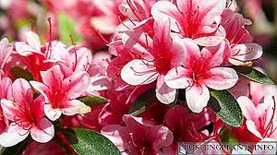
সকলকে ধন্যবাদ

